Slide 1
Karınca kolonisi optimizasyonu
Samet KAYA

Slide 2
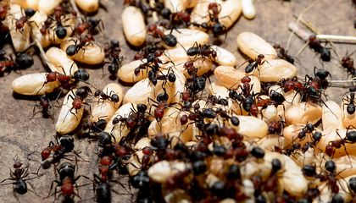
Nedir?
Karınca Kolonisi Optimizasyonu (ACO) bir çok kombinasyonel optimizasyon problemlerinde iyi sonuçlar veren bir meta-heuristic tekniktir.
Karınca kolonilerinin gıda arama tekniklerinden ilham alınmıştır.
Birçok optimizasyon probleminde kullanılır.
https://www.smithsonianmag.com/science-nature/ant-colonies-retain-memories-outlast-lifespans-individuals-180971022/

Slide 3
Nasıl çalışırlar?
Karıncalar yiyeceklerini ararken, öncelikle yuvalarının etrafında rasgele dolaşarak keşfe başlar.
Yiyecek kaynaklarını bulduklarında yemin bir miktarını taşıyarak yuvalarına dönerler.
Bu dönüşte geldikleri yola feronom bırakırlar.
Bırakılan feronom ile diğer karıncalar yiyeceği bulabilirler.
Bu arada zaman içinde yollarda bulunan feronomların bir kısmı uçmaktadır.

Slide 4
Sanal versus gerçek
Gerçek hayat algorimalara aktarılırken benzer kalan ve değişen durumlar olmaktadır.
Karıncalar için de bu böyledir.
Aynı kullanılan özellikler:
Feromonlar aracılığıyla yol bulma stratejisi
Fromon uçuculuğu
Farklı özellikler:
Gerçek hayatta karıncalar probleme ilişkin detaylara erişmezler.
Çözümler hafızada tutulabilir.

Slide 5
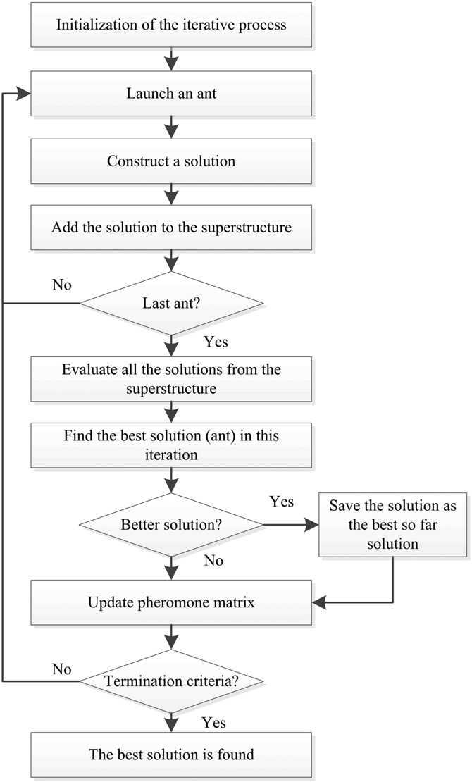
algoritma
Vasilyev, Fedor & Virolainen, Sami & Sainio, Tuomo. (2015). Synthesis of hydrometallurgical processes for valorization of secondary raw materials using ant colony optimization and key performance indicators. Hydrometallurgy. 153. 10.1016/j.hydromet.2015.02.004.

Slide 6
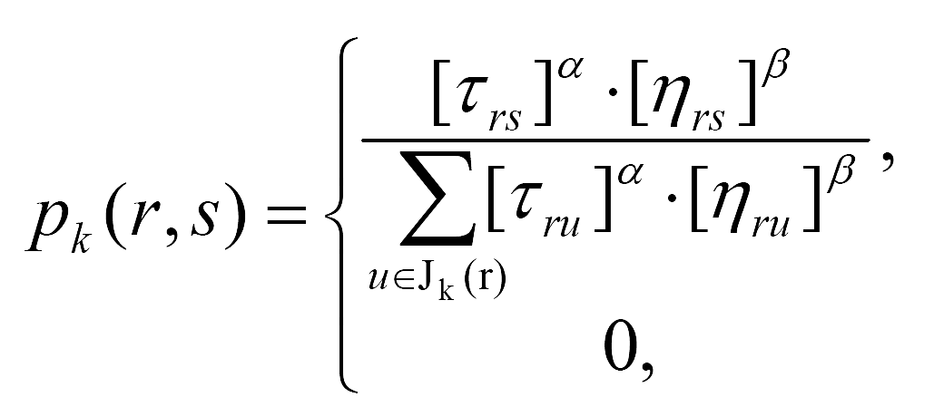
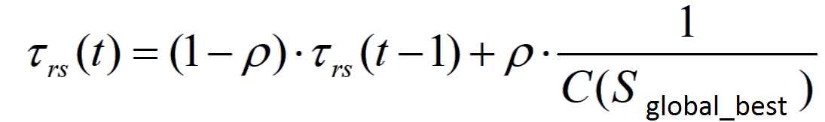
formul
https://www.stratio.com/blog/swarm-intelligence-metaheuristics-part-1-ant-colony-optimization/

Slide 7
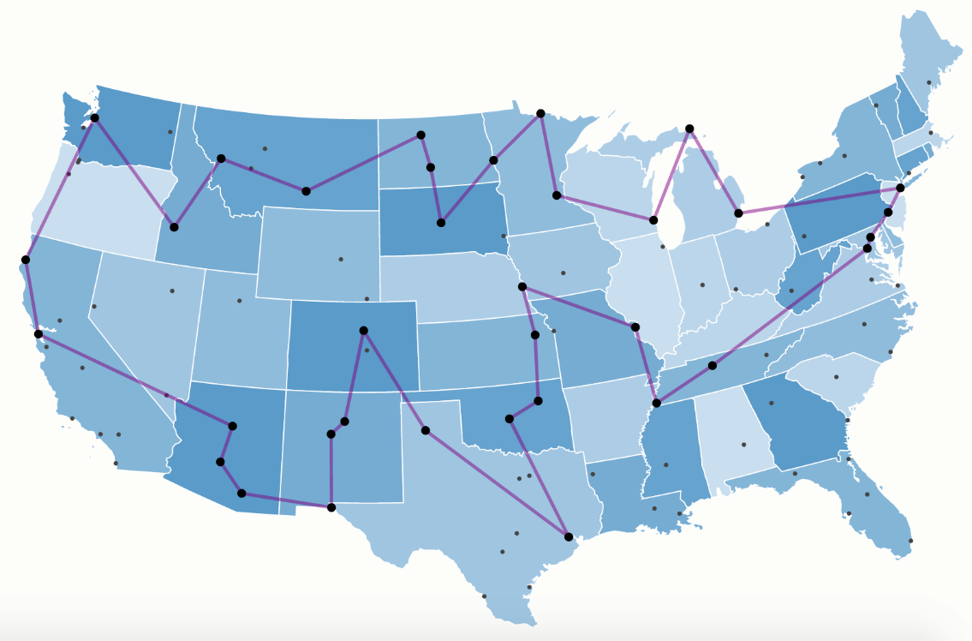
Gezgin satıcı problemi
Bir optimizasyon problemidir.
Gezgin satıcı probleminin birçok çeşiti bulunmaktadır.
Bir merkezden başlayan bir satıcı hedef noktaların hepsini dolaşarak merkeze dönmesidir.
Önemli olan satıcının en kısayolu kullanmasıdır.

Slide 8
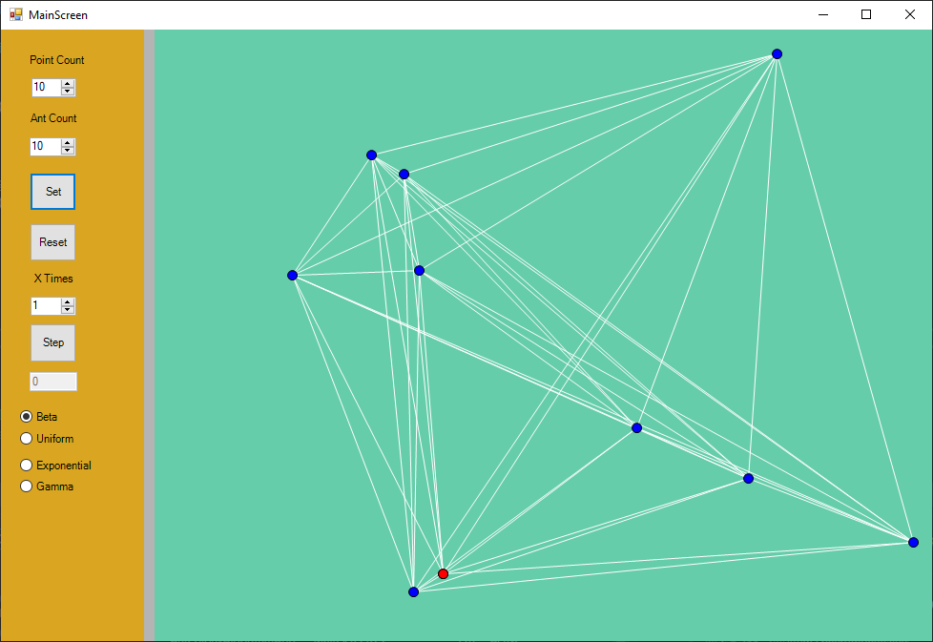

Slide 9
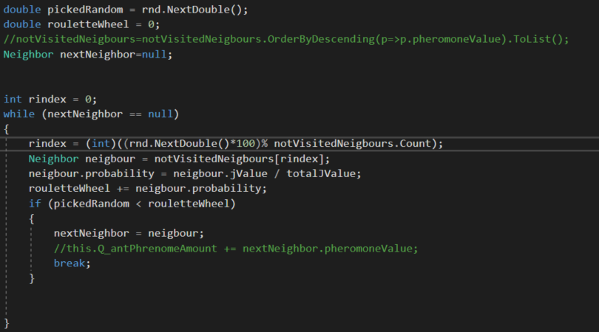

Slide 10
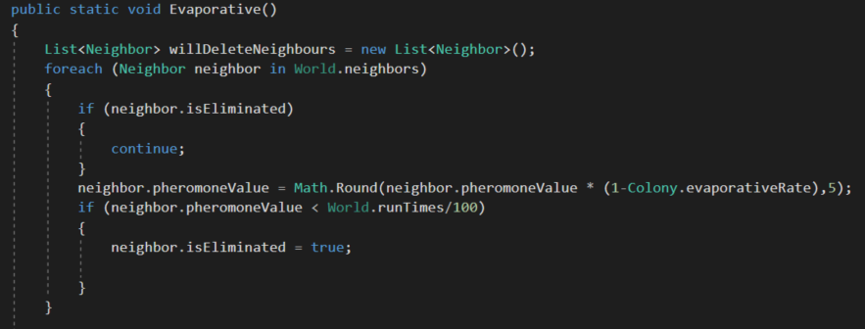

Slide 11
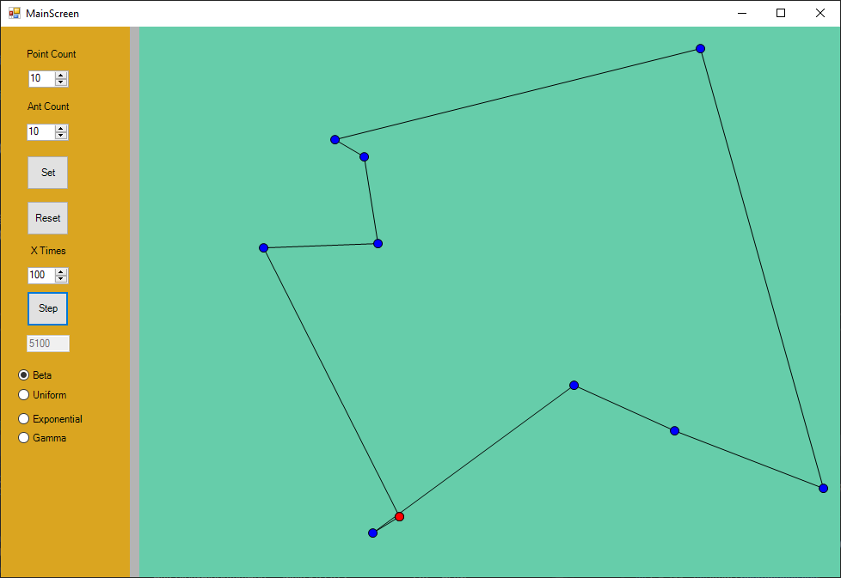

Slide 12
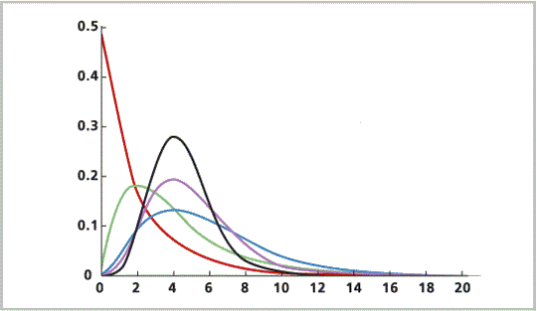
Random sayı üretimi
Random sayı üretiminde birçok teorem vardır.
Sayıların rasgeleliği bir algoritmaya dayandığı için rasgelelik sadece görecelidir.

Slide 13
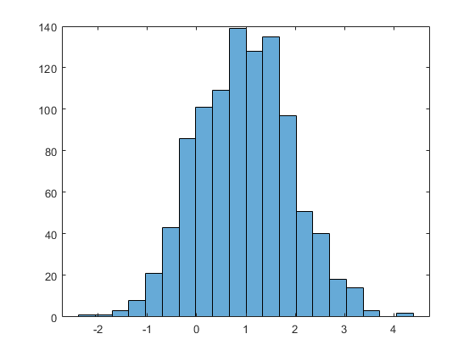
Uniform dağılım

Slide 14
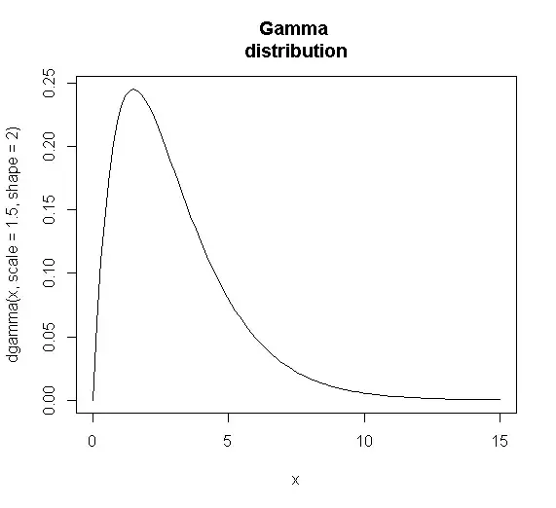
Gamma dağılım

Slide 15
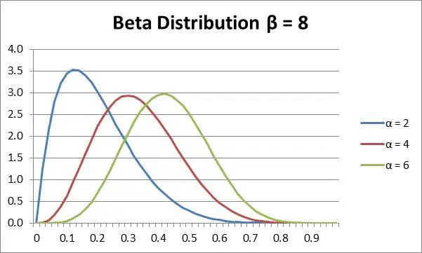
Beta dağılım

Slide 16
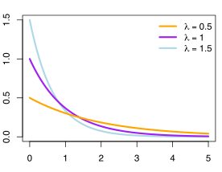
Exponansiyel dağılım

Slide 17
kaynakça
[1] Deneubourg, J.L., Aron, S., Goss, S. and Pasteels, J.M. The self-organizing exploratory pattern of the Argentine ant. Journal of Insect Behavior, 3:159–168, 1990.
[2] Dorigo, M., Maniezzo, V., and Colorni, A. The Ant System: Optimization by a Colony of Cooperating Agents, IEEE Transactions on Systems, Man, and Cybernetics 26(1):29-41 (1996).
[3] Di Caro, G. A. “Ant Colony Optimization and its application to adaptive routing in telecommunication networks” PhD thesis in Applied Sciences, Polytechnic School, Université Libre de Bruxelles, Brussels, Belgium, 2004
[4] Di Caro, G.A., Dorigo, M., “Two Ant Colony Algorithms for Best-Effort Routing in Datagram Networks“, Proceedings of PDCS’98 – 10th International Conference on Parallel and Distributed Computing and Systems, Las Vegas, Nevada, October 28-31, 1998

Slide 18
teşekkürler
Samet KAYA
skaya@fsm.edu.tr

